Slide 1

NIGHTHAVEN STORE

Slide 2
ÍNDICE
1-Descripción de la web
2-Plantilla utilizada
3-Requisitos cumplidos
4-Validación de las páginas
5-Pasos para subir la página a una web de hosting
David Guijo López

Slide 3

1-Descripción de la web
NightHaven Store es una tienda de venta de productos de informática. Dispone de 5 pestañas que son:
-Una pestaña Home donde se presenta la tienda y se explican las características de la empresa
-Una pestaña de productos, que será un menú desplegable en el cual podremos seleccionar los diferentes productos por categorías
-Una pestaña sobre nosotros, en la cual se explicara quiénes son los propietarios de la web y de la empresa
-Una pestaña de blog, en la cual se mostrarán noticias y artículos relacionados con el mundo de la informática
-Una pestaña de contacto, que contendrá datos de la empresa, así como un mapa con la ubicación y un formulario de contacto

Slide 4

2-Plantilla utilizada
-La plantilla utilizada para esta web ha sido zLoveDesign, de ZeroThemes
https://www.zerotheme.com/33083/zlovedesign-free-bootstrap-template.html

Slide 5

3-Requisitos cumplidos
-La página debe tener HTML enlazados

Slide 6


-Se deben utilizar las etiquetas de texto estudiadas: títulos, párrafos, marcado de texto,…

Slide 7

-Al menos en una página debe existir enlaces a la misma página.

Slide 8
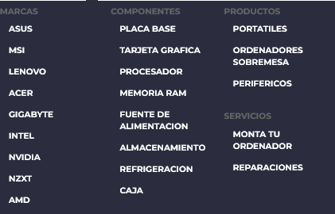
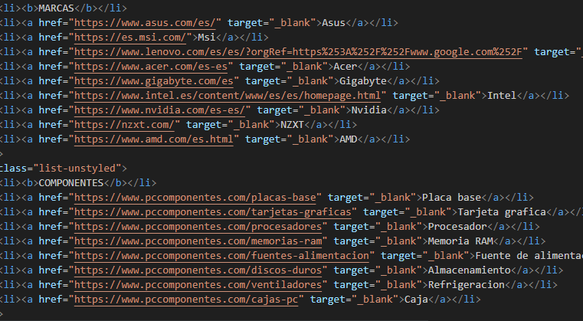
-Deben existir enlaces a páginas externas a nuestro sitio web.

Slide 9

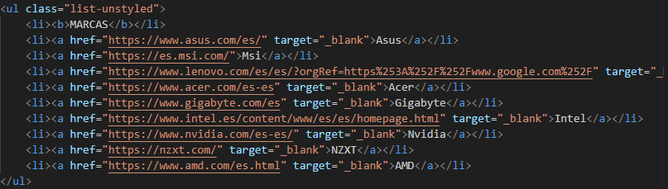


-Debe existir alguna lista ordenada y no ordenada.
No ordenada
Ordenada

Slide 10

-Se deben incluir imágenes.

Slide 11
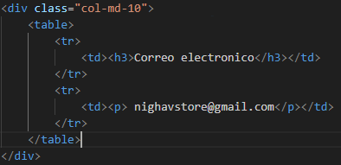

-Debe existir al menos una tabla.

Slide 12
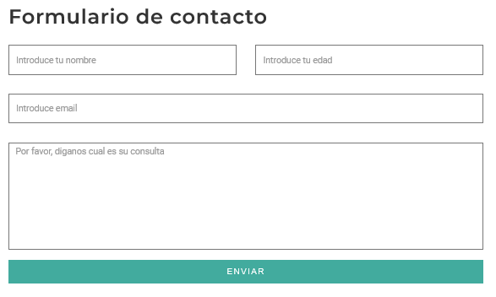
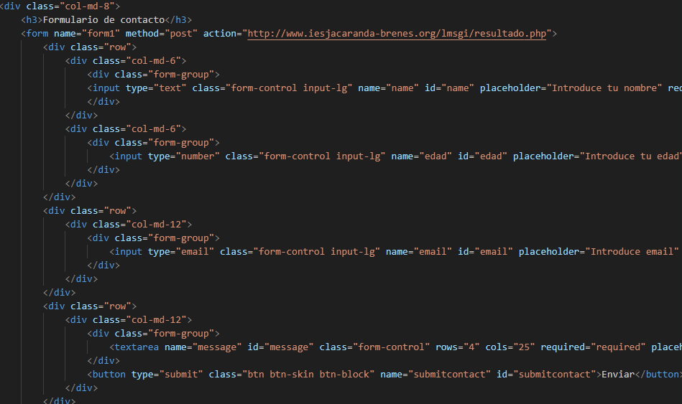
-Debe existir un formulario que envíe los datos http://www.iesjacaranda-brenes.org/lmsgi/resultado.php.

Slide 13
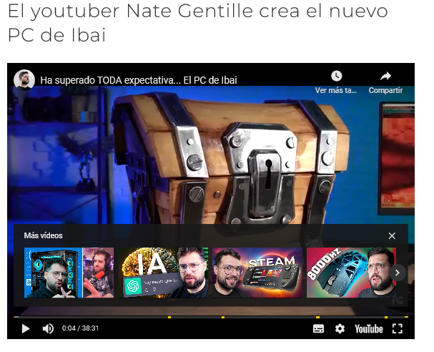
-Al menos una de las páginas debe incluir un vídeo con HTML5.

Slide 14
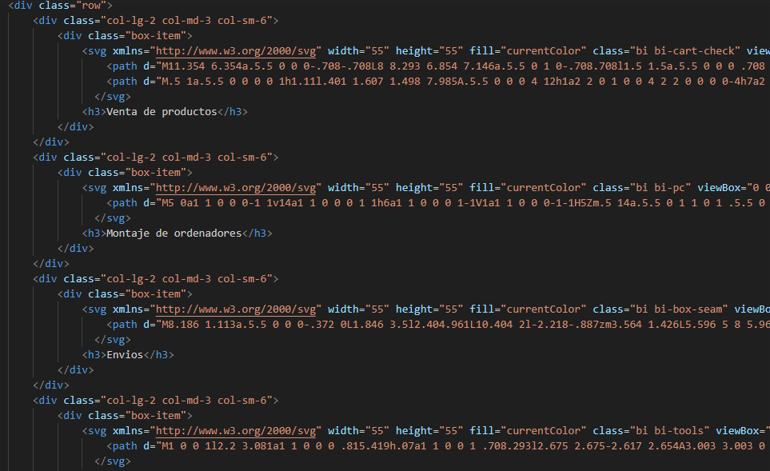

-Deben incluir iconos de repositorios externos. Por ejemplo de: https://fontawesome.com/

Slide 15
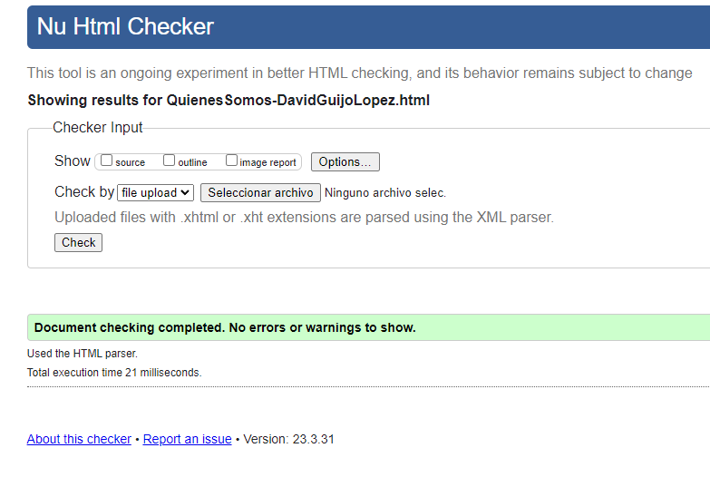
4-Validación de webs
-Página Quienes Somos

Slide 16
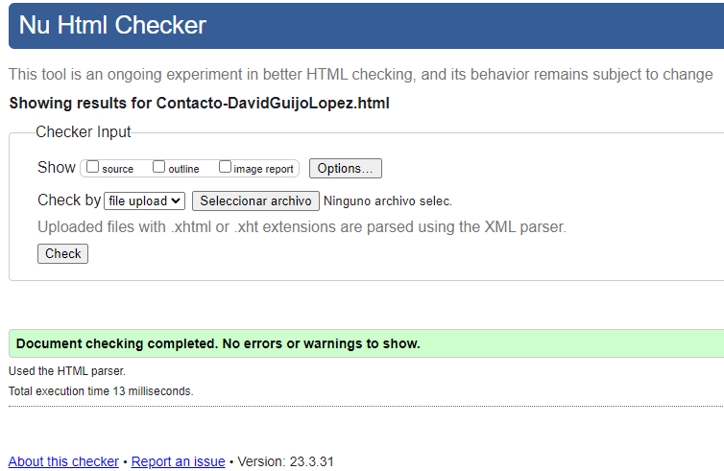
-Página Contacto

Slide 17
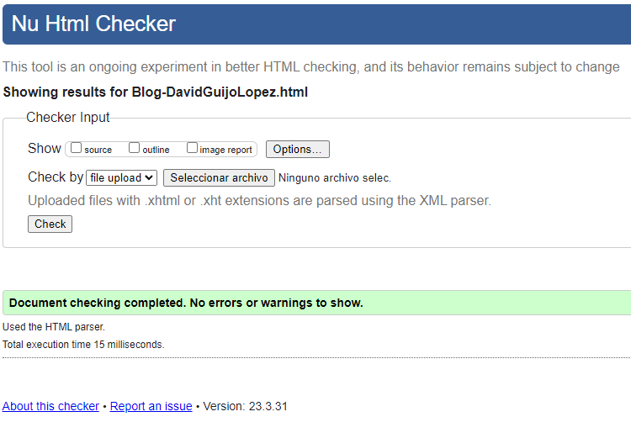
-Página Blog

Slide 18
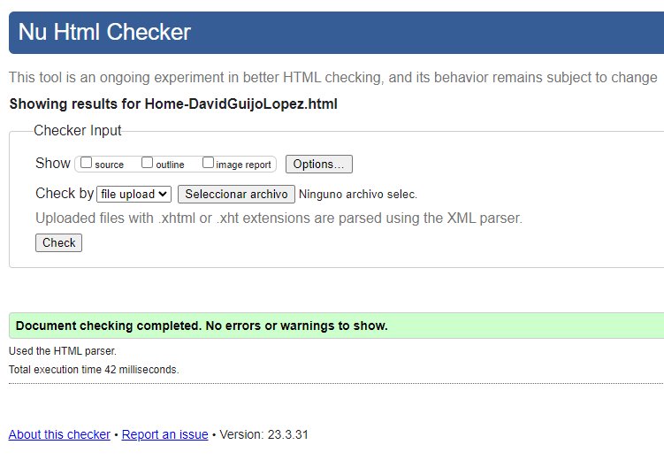
-Página Home

Slide 19
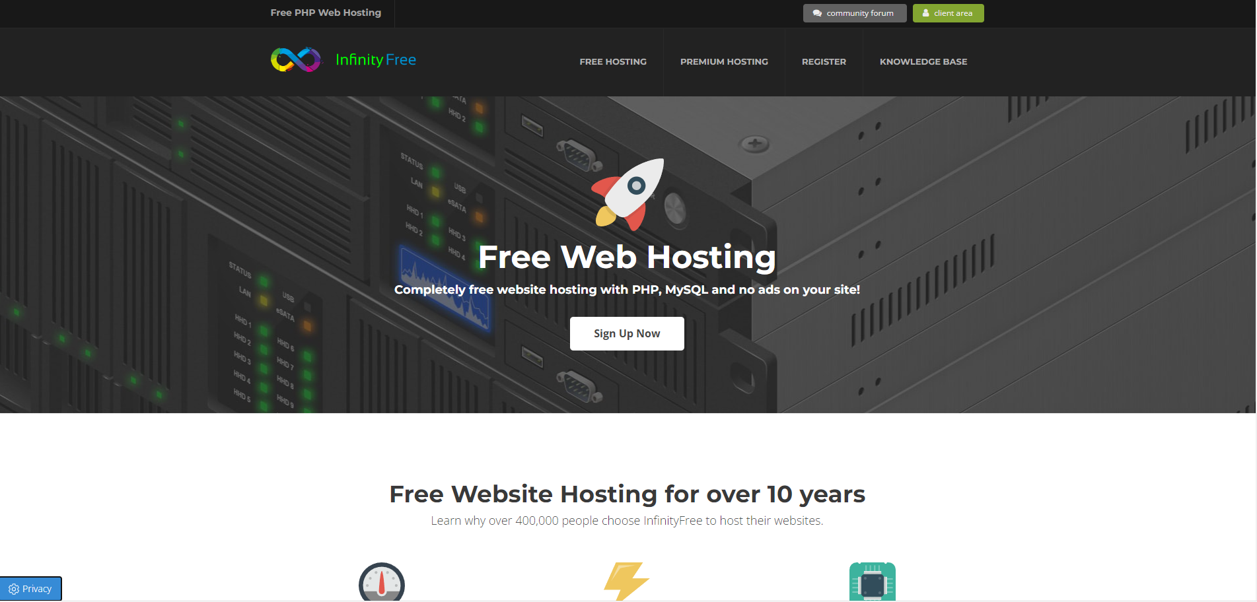
5-Subida a web de hosting
1-Accede a la página InfinityFree (https://www.infinityfree.net/)
2-Registrate en la página y verifica tu email
3-Crea una cuenta para crear tu web, debes ingresar el nombre de
dominio que quieras o bien utilizar un subdominio gratuito
4-Una vez que hayas creado tu cuenta, debes darle a “Control
Panel” para poder configurar opciones como bases de datos,
archivos,etc.
5-Haz clic en “Open File Manager”, luego en “Upload Files” y sube
tus archivos HTML y CSS en la carpeta llamada “htdocs”
6-Debes verificar que la web funciona correctamente, puedes
acceder a la url de tu página desde un navegador para verificar que
funcione correctamente

